Slide 1
«Город оригами-Улан-Удэ»
Руководитель: Гылыкдашиева М.М.

Slide 9
В пору отлива Недоверчиво краб изучает След на песке (Рофу)

Slide 10
Пиона цветок. Золотистая бабочка рядом С серебристой кошкой… ( Бусон)

Slide 11
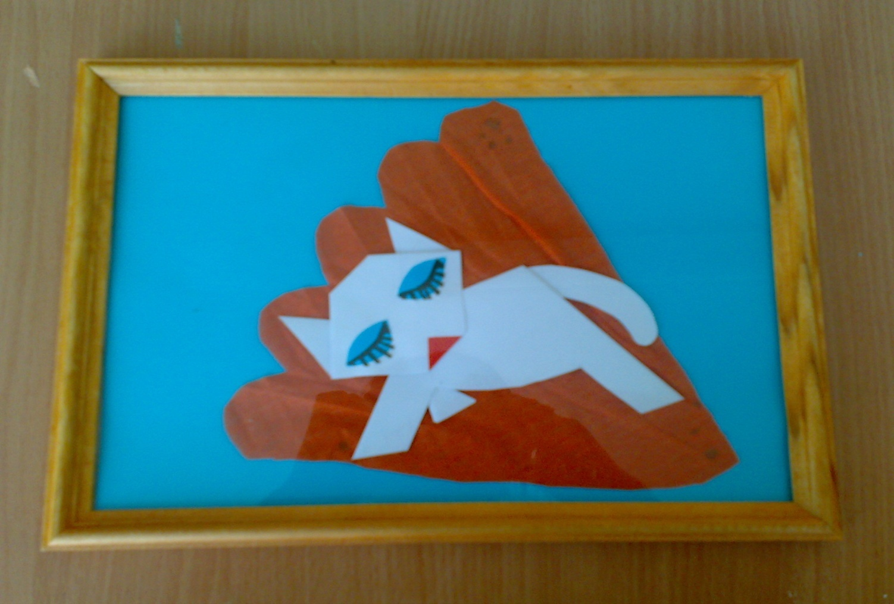
Жирная кошка,
Растянувшись на веере, спит
Сладко-пресладко.
(Исса)

Slide 12
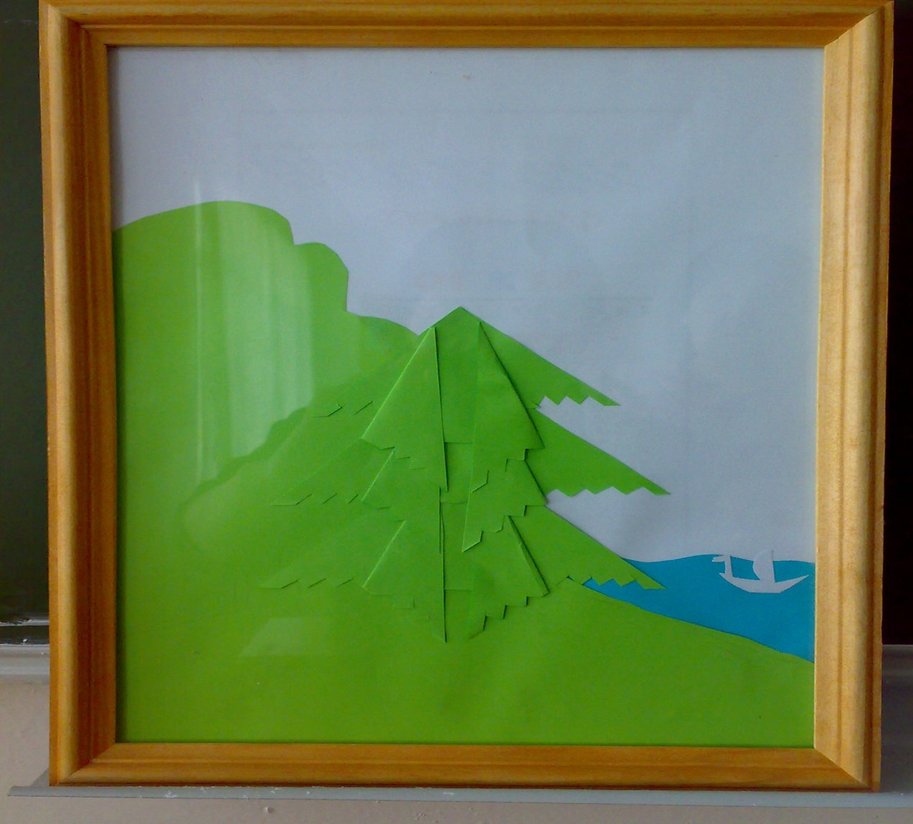
Летняя прохлада!
Там, вдали, за лапами сосен
Проплывает парус…
(Сики)

Slide 13
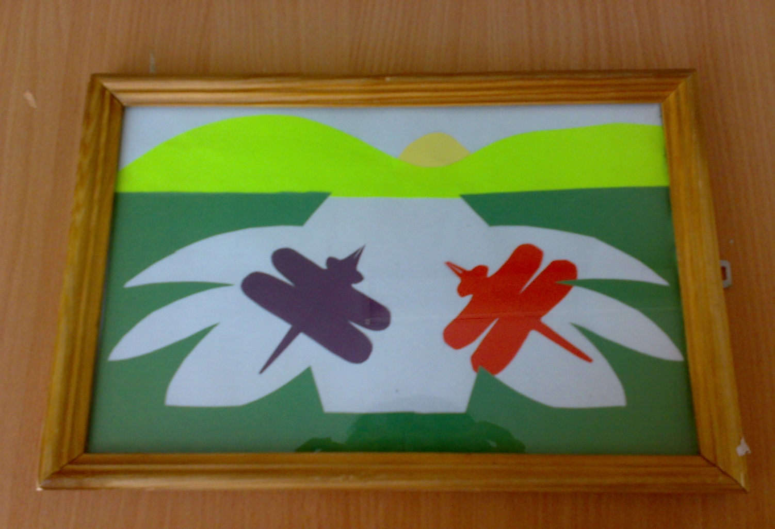
Танцуют стрекозы - целый
Мир в закатных лучах
Кружит, порхает…
(Китику)

Slide 14
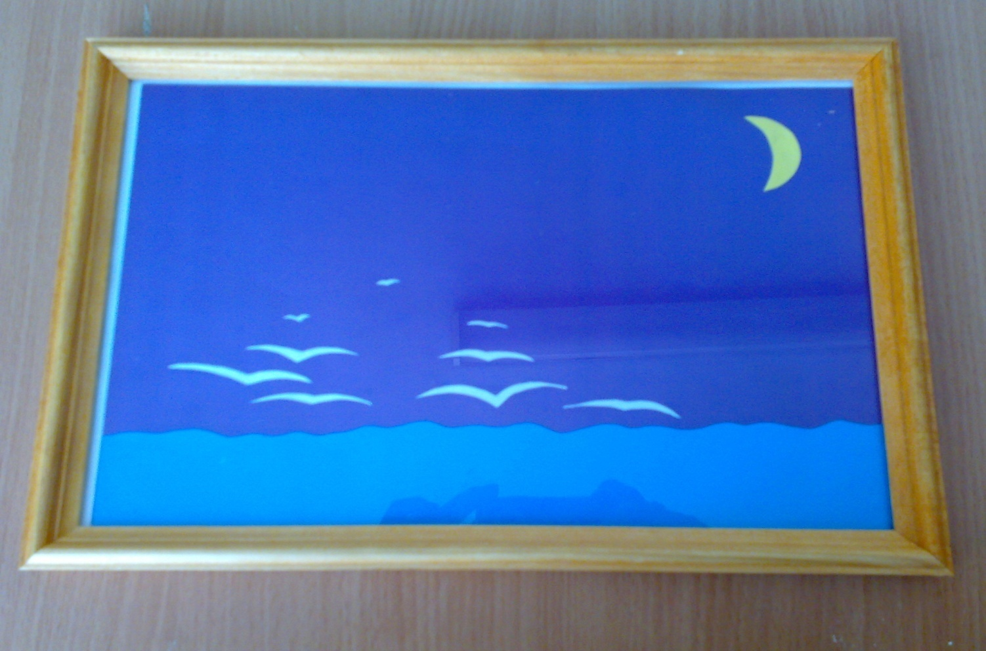
Водяные птицы
Колышутся на волнах
Рядом с луной.
(Дзуйрю)

Slide 15
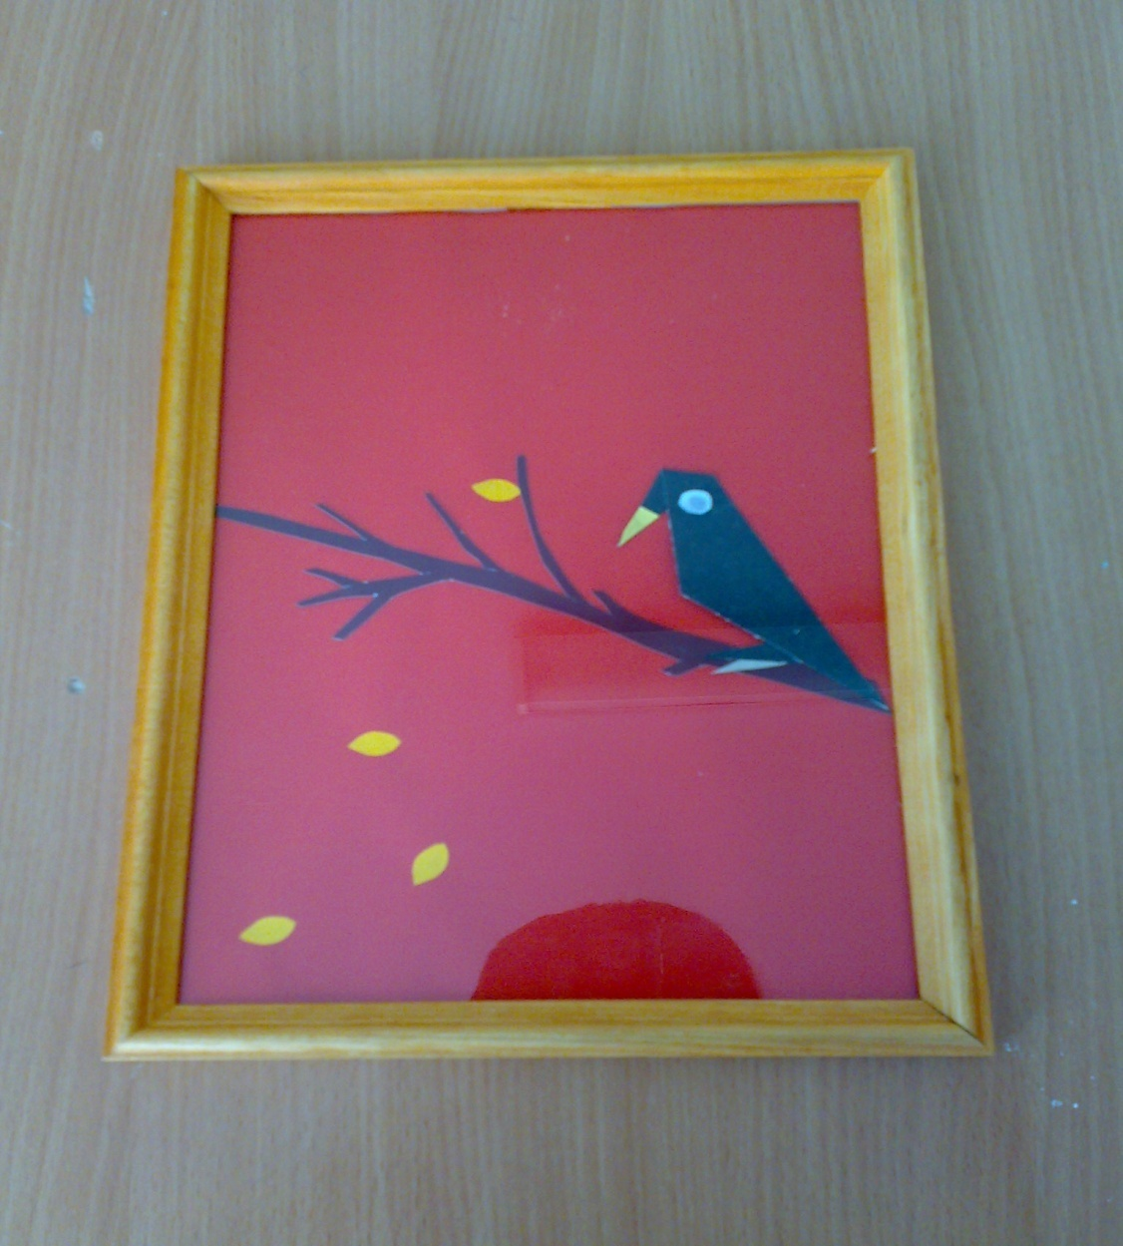
На голой ветке
Ворон сидит одиноко.
Осенний вечер.
(Бисе)

